Slide 1
Основы научных исследований (магистерский семинар)
Лекция 1
Процесс обучения в магистратуре.
Рекомендации по выбору темы и научного руководителя.
Максим Александрович Бакаев,
АВТФ, НГТУ

Slide 2
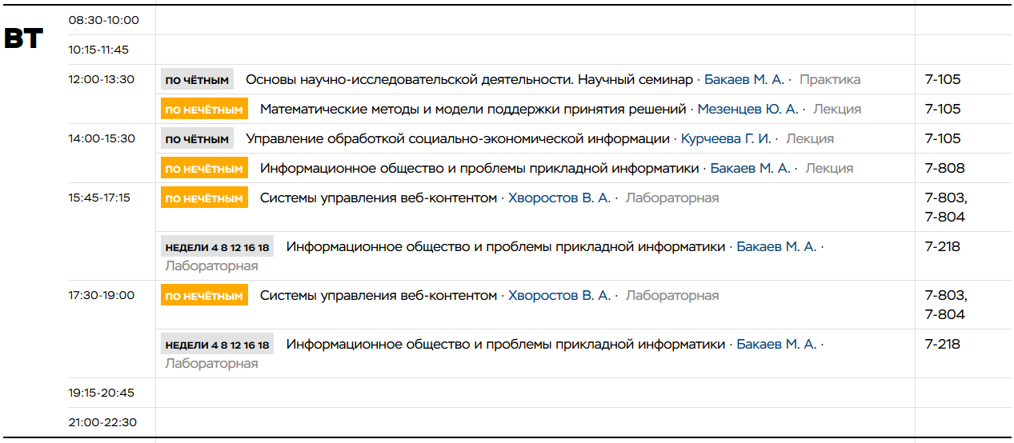
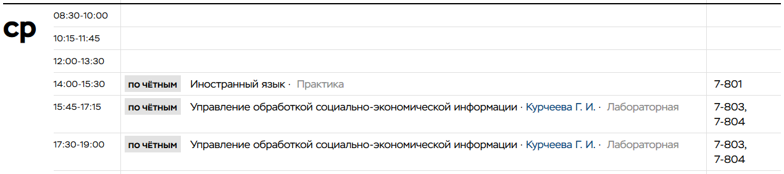
Расписание (АПМ)
Очные занятия по вторникам, половине сред и субботам

Slide 3
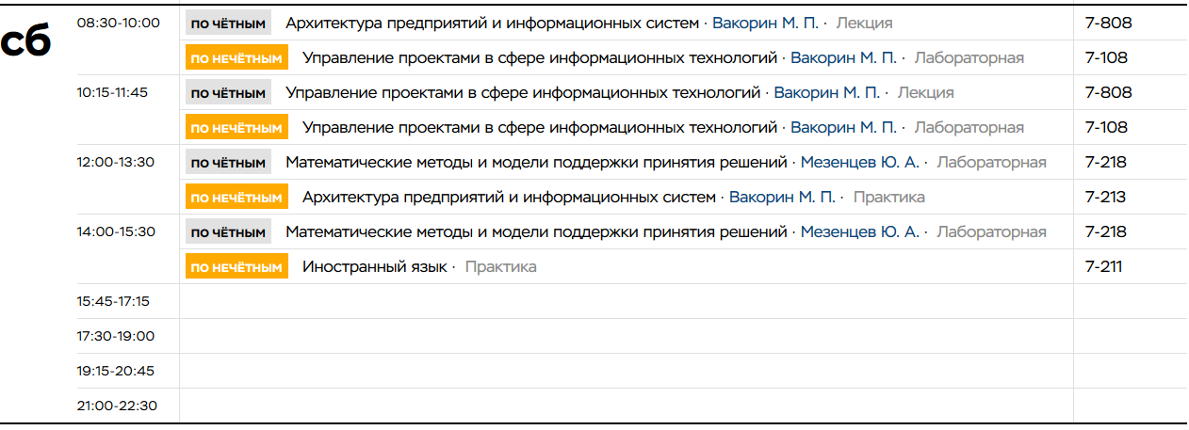
Расписание (АПМ)
Очные занятия по вторникам, половине сред и субботам

Slide 4

Зачем
я пошел в магистратуру?

Slide 5
Успешное завершение магистратуры
Защита магистерской диссертации
≥
Допуск к защите
Диссертация
Презентация

Slide 6
Процесс обучения в магистратуре
Семестр 1
  Очные занятия: 18 недель.
  Последняя неделя – зачётная (4 зач). Экз. сессия: 3 недели (4 экз).
Семестр 2
  Очные занятия: 18 недель.
  Последняя неделя – зачётная (4 зач). Экз. сессия: 3 недели (4 экз).
  Производственная практика: НИР (1-я глава маг. диссертации).
Семестр 3
  Очные занятия: 14 недель.
  Последняя неделя – зачётная (4 зач). Экз. сессия: 3 недели (3 экз).
  Практики:
    Учебная: педагогическая (подготовка и проведение занятия).
    Производственная: проектно-технологическая (2-я глава).
Семестр 4
  Очных занятий почти нет (преддипломная практика ⤇ предзащита).
  Защита магистерской диссертации.

Slide 7
Информация о магистратуре АПМ
Направление
  «Прикладная информатика» (09.04.03)
Профиль
  «Интеллектуальный анализ и управление
  в социально-экономических системах»
Очное обучение
  120 кредитов за 4 семестра
Научный руководитель
  должен иметь научную степень кандидата или доктора наук
Защита магистерской диссертации
  Научная новизна (новые знания, закономерности)
  Практическая значимость (информационный продукт)
  Апробация (научные публикации, выступления на конференциях)

Slide 8
Научное
Инженерное
Цель: изучение мира, поиск в нём (?) закономерностей
Научный метод: выдвижение гипотез, попытка их опровергнуть на основе реальных или экспериментальных данных
Результат: знание, применимое для многих проблем
Цель: применение знаний для улучшения жизни, среды и т.д.
Инженерный подход: спецификация задачи (критерии, ограничения),
поиск в пространстве возможных решений
Результат: конкретные решения и технологии создания следующих

Slide 9
Выбор темы магистерской
новые знания (способы, методики, алгоритмы, модели), обоснованные с точки зрения теории и/или в результате экспериментов или апробированные на практике
Требования:
  Научная новизна:
  Практическая значимость:
  Актуальность:
  Соответствие специальности:
проблема существует, её решение кому-то и для чего-то нужно
решение прям нужно, а его пока нет
  социо-экономические данные
Формулировка:
  Действие («разработка…», «автоматизация…», «оптимизация…», «совершенствование…», «моделирование…», «прогнозирование…», «анализ…», «исследование…»)
  предмет исследования
  «хвост» (уточнение действия или предмета исследования)

Slide 10
Выбирайте тему:
которая вам интересна,
в которой вы разбираетесь или хотите разобраться,
(опционально)
которая вам актуальна на работе (т.е. есть задача у вас/ коллег/ начальства, а также данные)

Slide 11
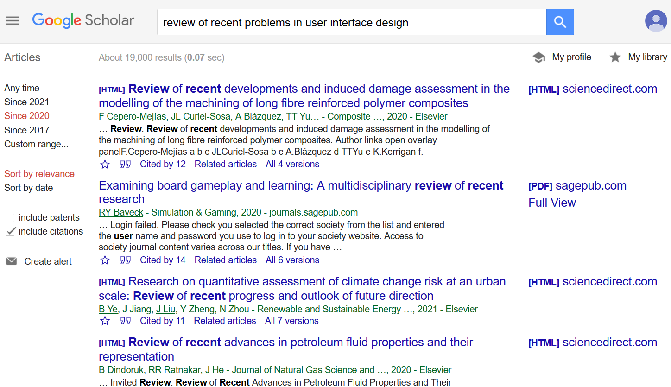
Поиск актуальных тем

Slide 12
Структура и содержание диссертации
Введение: о чём работа, новизна и значимость, апробация
Глава 1: Актуальность исследования и обзор литературы
  заканчивается постановкой задачи
Глава 2: Методы и инструменты
  также описание наборов данных
Глава 3: Результаты исследования
Глава 4: Проектирование/разработка
  информационный продукт, воплощающий результаты
Заключение: основные результаты, применимость и ограничения, дальнейшие перспективы исследования
Список литературы:
  не менее 25, с англоязычными источниками
Приложения: код (программа, БД, конфигурация, …)

Slide 13
Основы научных исследований (семинар)
Расчётно-графическая работа
  Использование онлайн-инструментов для исследователей
Доклад по теме магистерской диссертации
  презентация в PowerPoint на 5 минут (+2-3 минуты на вопросы);
  оформление: фамилия, тема и руководитель на титульном слайде; номер на каждом слайде; достаточный размер шрифта и контрастность и т.д.;
  цель исследования и задачи (конкретно! не в стиле «обзор литературы», «написание программы» и т.п.);
  актуальность темы (поставленной цели), что в этой области уже сделано и кем (рекомендую опираться на РГР по семинару);
  планируемые результаты, их предполагаемая научная новизна (2-4 пункта) и практическая значимость (для кого это нужно и зачем).
Научная работа
  Публикация научной статьи/тезисов (не менее 1)
  Участие (выступление с докладом) на конференции

Slide 14
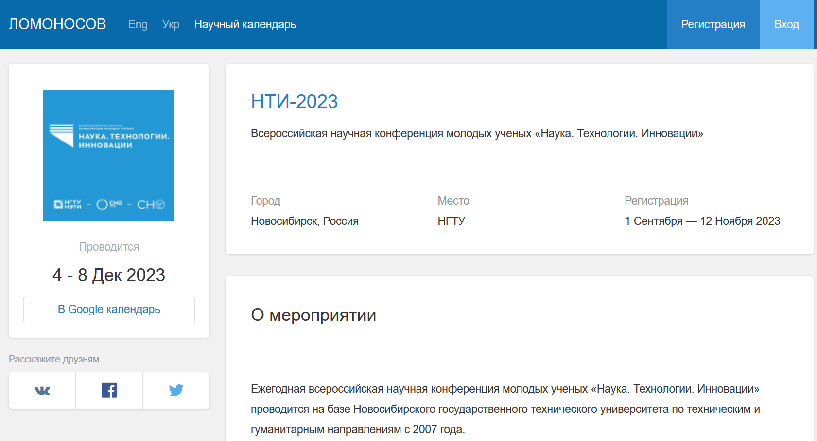
Публикации и апробация (доклад)
НТИ (НГТУ): https://lomonosov-msu.ru/rus/event/8330/
Секция 1.3 «ИТ в экономике, управлении и медицине»

Slide 15
БРС по дисциплине
Вид деятельности | Количество | Баллы | Максимум баллов | Примечание
Посещение занятий | 8 | 1 | 8 | В том числе НТИ
Выполнение и защита РГР | 1 | 24 | 24 | Сдача / защита позже срока: минус 10% за каждую неделю.
Доклад по теме магистерской | 1 | 24 | 24
Публикации и выступления на конференциях | 1 | 24 | 24 | Выступление на НТИ = 15 баллов.
Зачёт | 1 | 20 | 20 | Балл определяется с учётом посещаемости и результатов.
 |  |  | 100

